Slide 1
←
Greedy
00 page
Greedy Algorithm
집합 커버 문제
Set Cover Problem
추가 발표
20194111 최민규
20194092 조원희

Slide 2
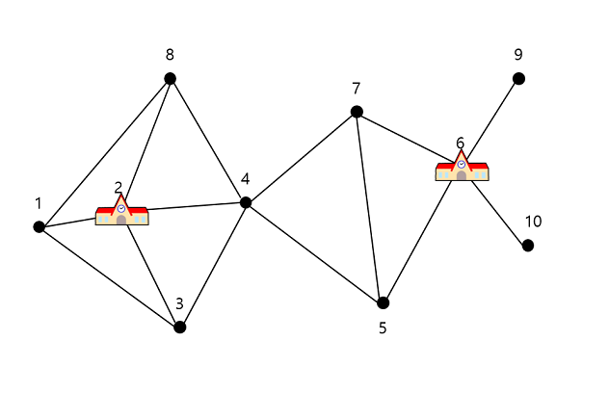
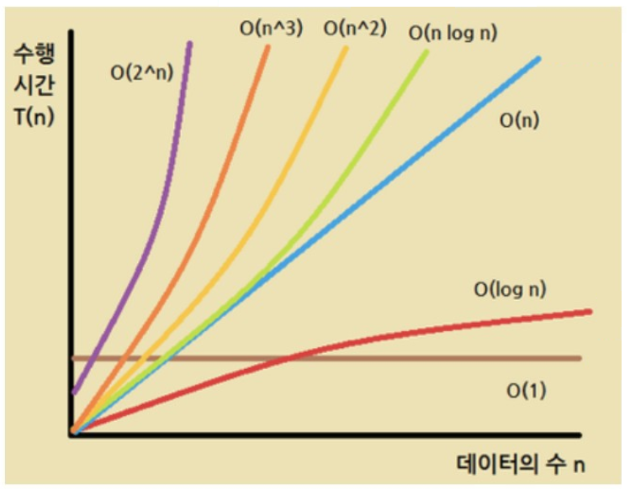
←
집합 커버 문제 Set Cover Problem
Greedy
03 page
집합 커버 문제(Set Cover Problem) ::Brute Force
1. 브루트포스(Brute Force) 방식 Review.
2번, 6번 마을에 학교를 세우면 모든 마을이 15분 이내에
(즉, 하나의 간선으로) 접근할 수 있다.
최적의 답(Optimal Solution)을 찾을 수 있다는 장점
But! O(2ⁿ) 수준의 복잡도를 가져 실용성이 낮다.

Slide 3
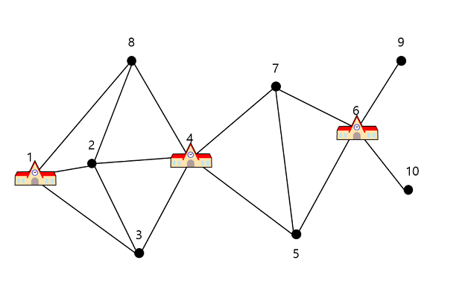
←
집합 커버 문제 Set Cover Problem
Greedy
04 page
집합 커버 문제(Set Cover Problem) - :: Greedy
2. 그리디(Greedy) 방식 Review.
1번, 4번, 6번 마을에 학교를 세우면 모든 마을이 15분 이내에
(즉, 하나의 간선으로) 접근할 수 있다.
But! O(n³) 수준의 복잡도를 가지며,
O(2ⁿ) 에 비해 훨씬 짧은 수준이다.
최적의 답(Optimal Solution)은 아닐 수 있다.

Slide 4
←
집합 커버 문제 Set Cover Problem
Greedy
03 page
집합 커버 문제(Set Cover Problem) - Optimal Solution 찾기
집합 커버 문제는 NP-Complete Problem
전체 집합의 크기가 커지면 최적의 알고리즘은 존재 X
단, 작은 크기의 문제 / 특정 조건에서는
1. 브루트 포스 알고리즘 (Brute Force Algorithm)
2. 동적 계획법 (Dynamic Programming)
3. 분기 한정법 (Branch and Bound)
4. 유전 알고리즘 (Genetic Algorithm)
5. 정수 선형 계획법 (Integer Linear Programming)

Slide 5
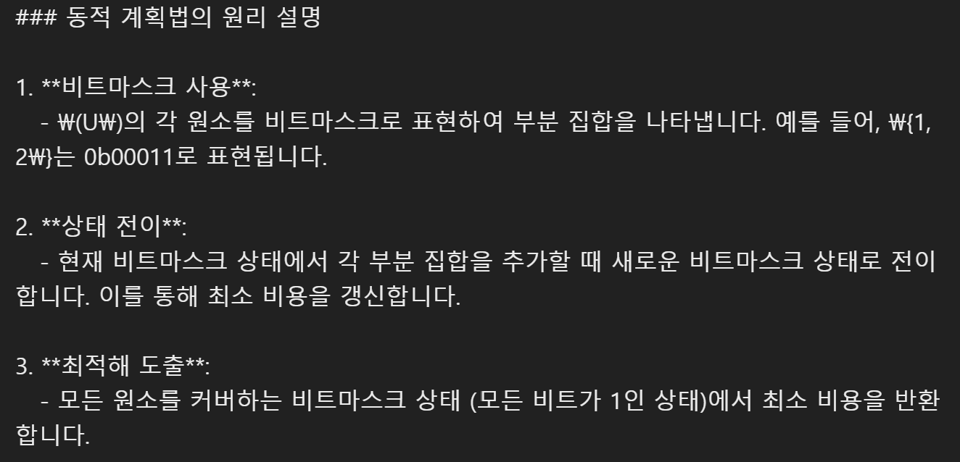
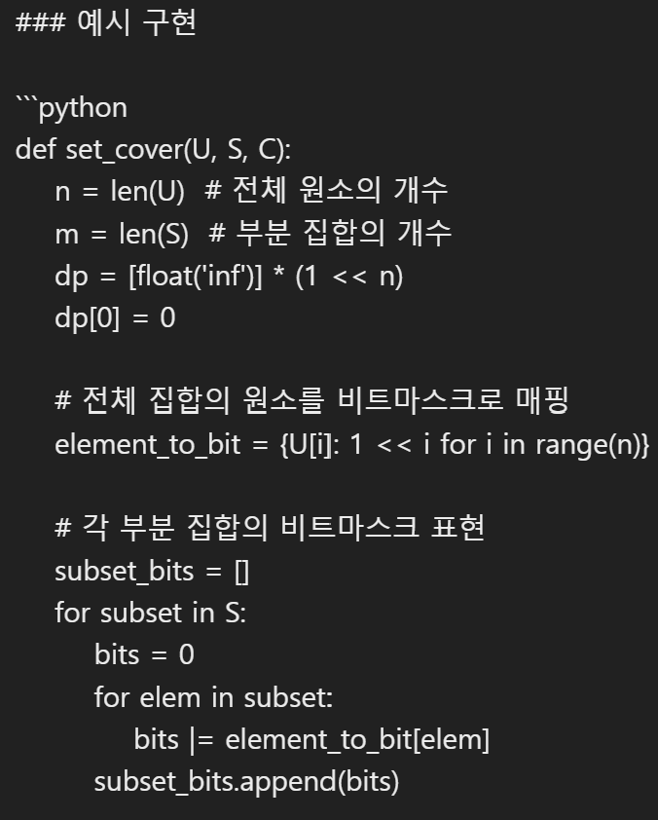
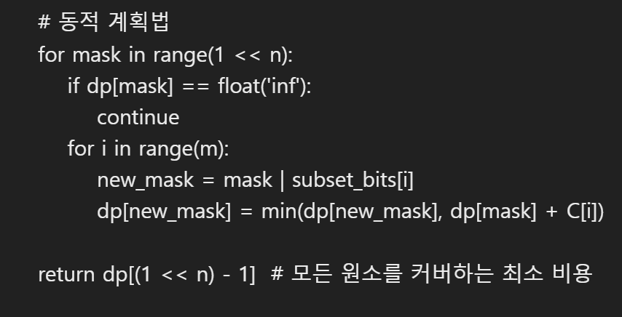
←
집합 커버 문제 Set Cover Problem
Greedy
05 page
집합 커버 문제(Set Cover Problem) - 동적 계획법 (Dynamic Programming)
동적 계획법 (Dynamic Programming)
부분 문제를 해결하고, 그 결과를 이용해 전체 문제를 해결하는 방법.
* 장점: ‘특정 조건에서’ 효율적.
* 단점: 일반적인 집합 커버 문제에서는 사용하기 어렵고, 시간 복잡도가 O(2ⁿ) 수준으로 여전히 높아
차라리 그리디 알고리즘을 이용하는 것이 효율적.

Slide 6
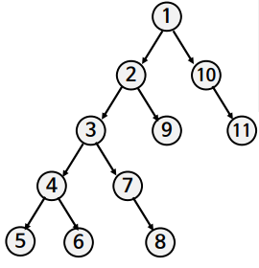
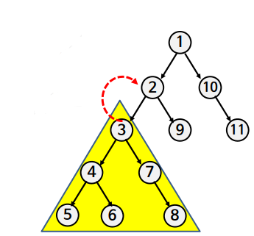
←
집합 커버 문제 Set Cover Problem
Greedy
05 page
집합 커버 문제(Set Cover Problem) - 분기 한정법 (Branch and Bound)
분기 한정법 (Branch and Bound)
문제의 해를 트리 형태로 구성, 가지치기를 통해 불필요한 해를 제거하는 방법.
* 장점: 최적의 해를 보장 / 브루트 포스보다 효율적.
* 단점: 여전히 최악의 경우에는 지수 시간 복잡도

Slide 7
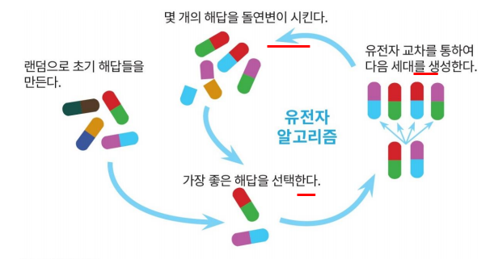
←
집합 커버 문제 Set Cover Problem
Greedy
05 page
집합 커버 문제(Set Cover Problem) - 유전 알고리즘 (Genetic Algorithm)
유전 알고리즘 (Genetic Algorithm)
진화 이론을 기반으로 하는 최적화 기법.
* 장점: 다양한 해를 탐색 / 수렴 속도가 빠를 수 있다.
* 단점: 최적해 보장 X, but. 최적해에 ‘가까울’ 가능성이 높다.

Slide 8
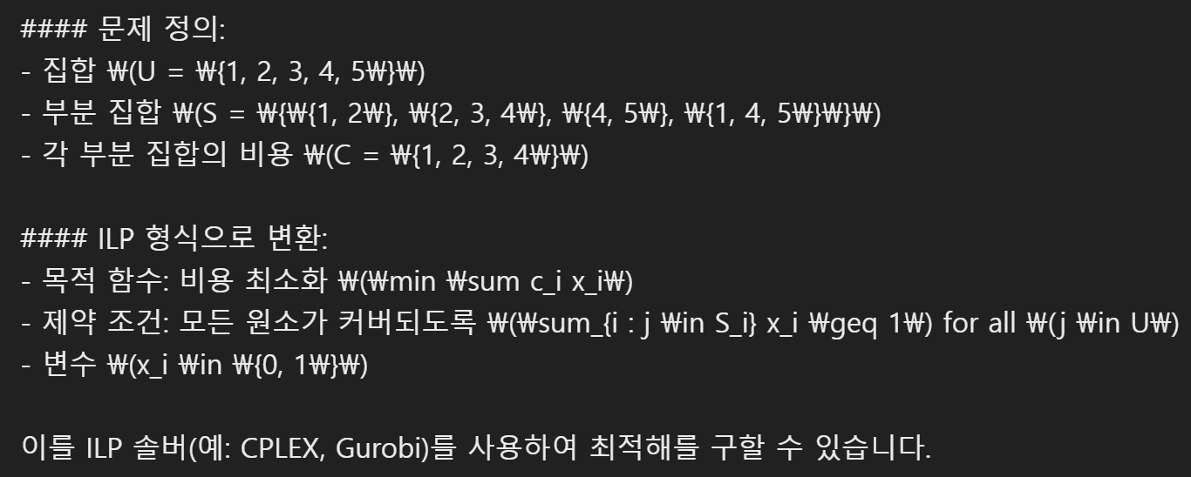
←
집합 커버 문제 Set Cover Problem
Greedy
05 page
집합 커버 문제(Set Cover Problem) - 정수 선형 계획법 (Integer Linear Programming)
정수 선형 계획법 (Integer Linear Programming, ILP)
집합 커버 문제를 정수 선형 계획 문제로 변환 해 해결하는 방법.
* 장점: ILP 솔버를 사용하여 최적해를 찾을 수 있다.
* 단점: 문제의 크기가 커지면 시간 복잡도가 매우 높아질 수 있다.

Slide 9
←
집합 커버 문제 Set Cover Problem
Greedy
03 page
집합 커버 문제(Set Cover Problem) - Optimal Solution 찾기 :: 결론
집합 커버 문제의 최적해를 찾는 방법은 다양 but. 큰 문제에서는 효율 ↓
문제의 크기, 조건에 따라 알고리즘 ‘선택’이 중요.
현실적으로는 근사 알고리즘, 휴리스틱을 사용해
‘충분히 좋은 해’ 를 ‘빠르게’ 찾는 것이 일반적.

Slide 10
←
집합 커버 문제 Set Cover Problem
Greedy
09 page
집합 커버 문제(Set Cover Problem)
감사합니다.

